Slide 1
Projet Foot - 2I013
MILLA LARA, Antonio Manuel

Slide 2
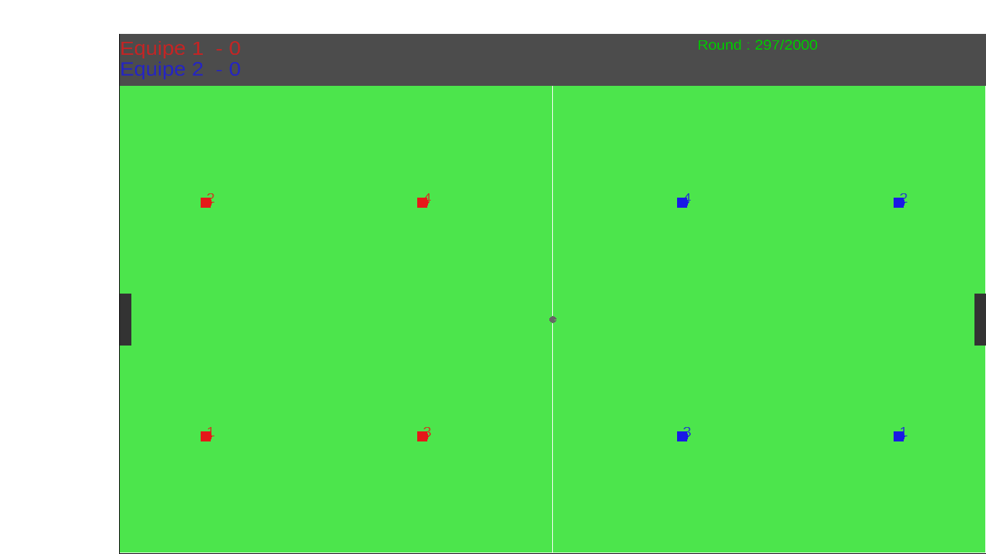
Table de matières
Introduction
Stratégies
Architecture
Optimisation
Conclusion

Slide 3




1. Introduction
En quoi consiste le projet?
Objectifs à réaliser
Section technique
Concurrence

Slide 4
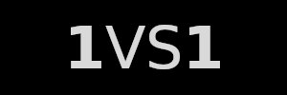
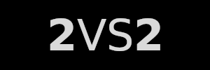
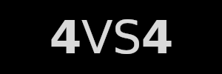



2. Stratégies
Joueur
Fonceur
Joueur
Fonceur
Joueur
Defensif
Stratégie Dynamique:
2 Attaquant +
Defenseur +
Gardien
Stratégie Dynamique:
2 Attaquant +
Defenseur +
Gardien
+
Joueur
Fonceur
Gardien
Joueur
Defensif
+
Stratégie Statique:
Attaquant +
Milieu de Terrain +
Defenseur +
Gardien
...

Slide 5


3. Architecture
MillaModule
__init__.py
tools.py
actions.py
Strategies.py

Slide 6
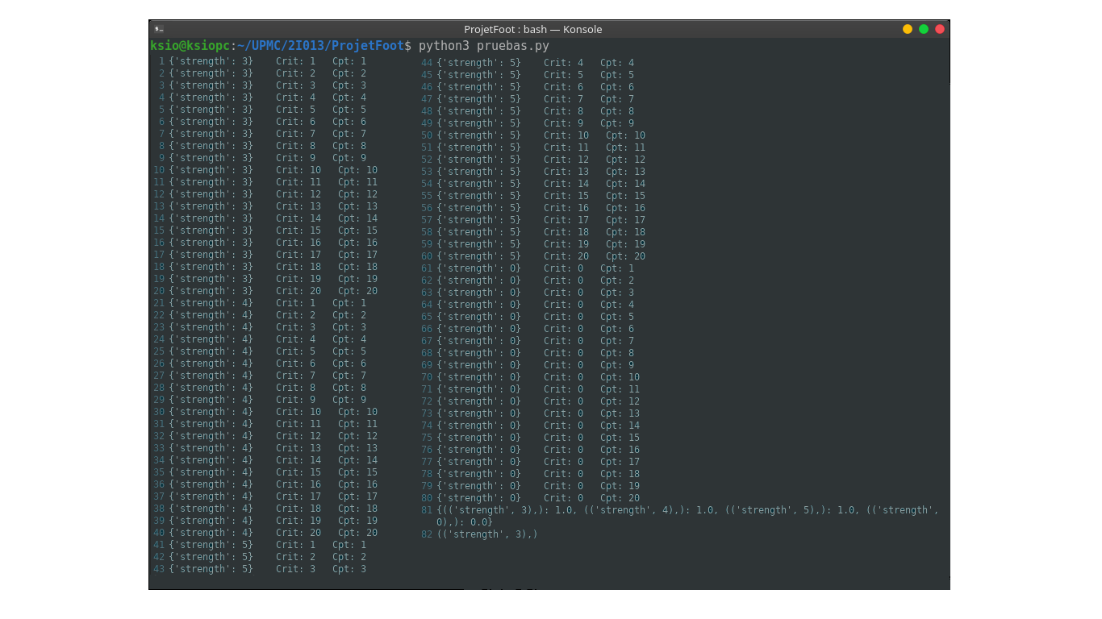

4. Optimisation
Plan d’experience
Recherche en grille

Slide 7

5. Conclusion
MILLA LARA, Antonio Manuel
https://github.com/antoniomml/2I013

